Slide 1






Slide 2

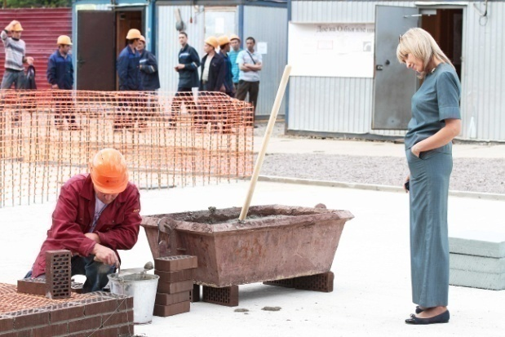

  Фотоконкурс «Город строится – город живет»
  - является тематическим конкурсом среди профессиональных фотографов, являющихся сотрудниками СМИ и организаций инвестиционно-строительного комплекса Санкт-Петербурга, а также фотографов-любителей. Посвящен теме строительства.
  Целями конкурса являются:
  привлечение внимания широкой общественности к облику современного Санкт-Петербурга, к истории развития инвестиционно-строительного комплекса города, повышение престижа строительной отрасли и строительных профессий, укрепление имиджа профессии «строитель», а также повышение интереса к профессии молодежи, поддержка фотографов, работающих в этом жанре съемки.
Максим Дынников
Максим Дынников

Slide 3
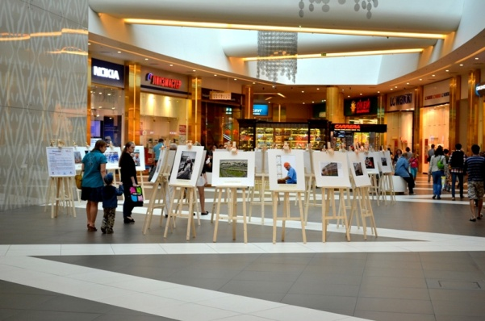
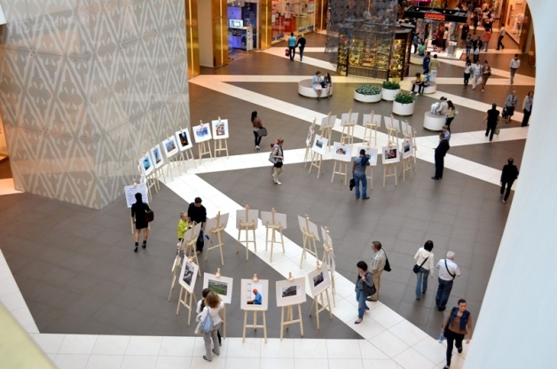
  Конкурс проводится:
  среди организаций инвестиционно-строительного комплекса Санкт-Петербурга, СМИ, профессиональных фотографов и фотографов-любителей.
  Конкурсные материалы принимаются
  по 2-м номинациям.
  Участие в конкурсе бесплатное!

Slide 4
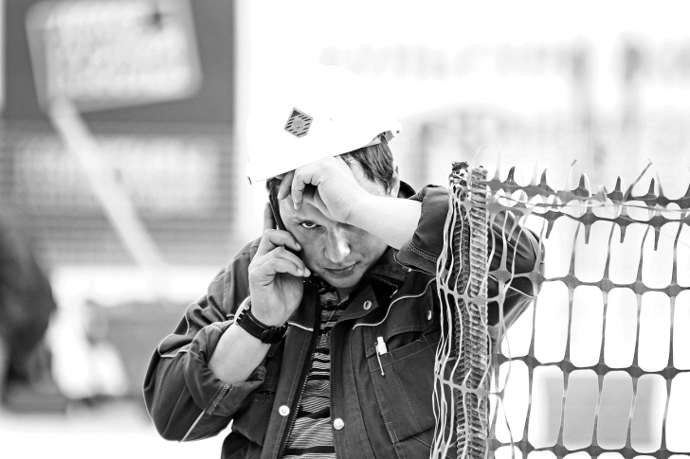
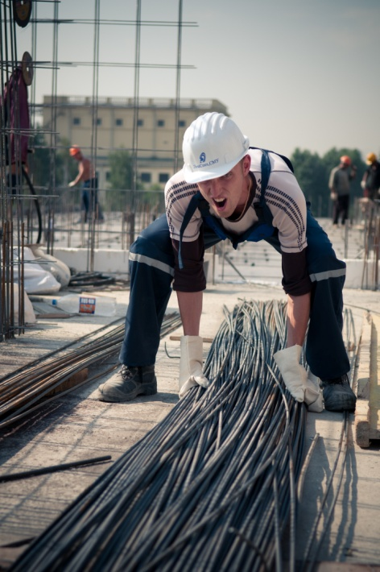
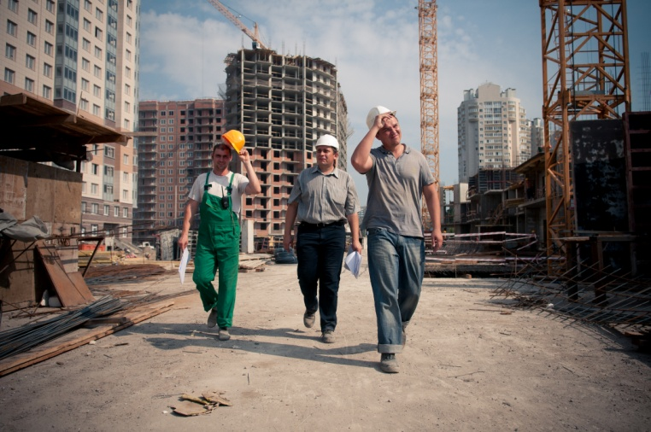
Максим Дынников
  Номинация №1 –
  Стройка в объективе
  (для СМИ Санкт-Петербурга, а также фотографов-профессионалов).
Юрий Славцов
Юрий Славцов

Slide 5
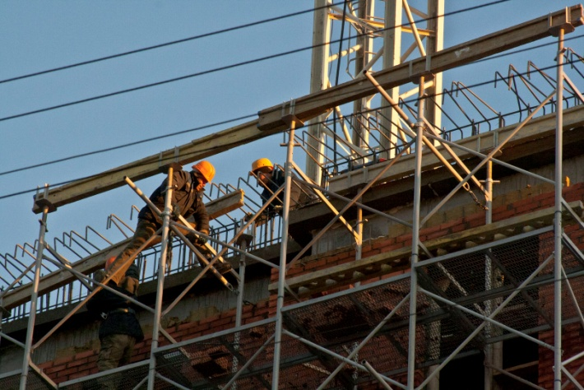
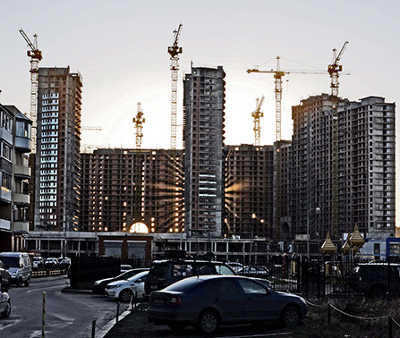
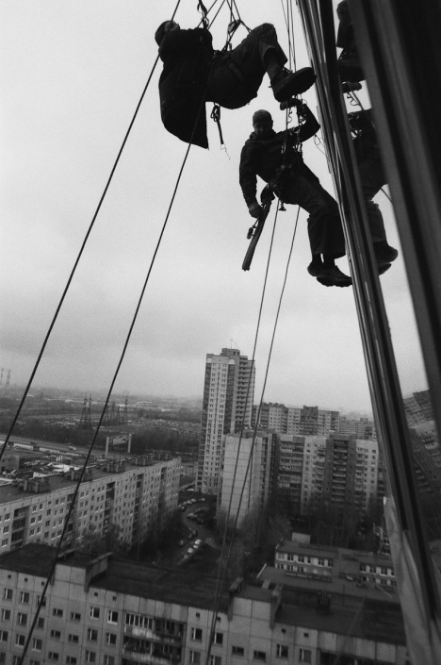
Эля Головизнина
Дмитрий Кораблев
  Номинация №2 –
  Город строится
  (для организаций инвестиционно-строительного комплекса Санкт-Петербурга и для фотографов-любителей).
  Победитель получит награду от Интернет-газеты «Фонтанка».
Екатерина Филиппова
Кирилл Иванов

Slide 6
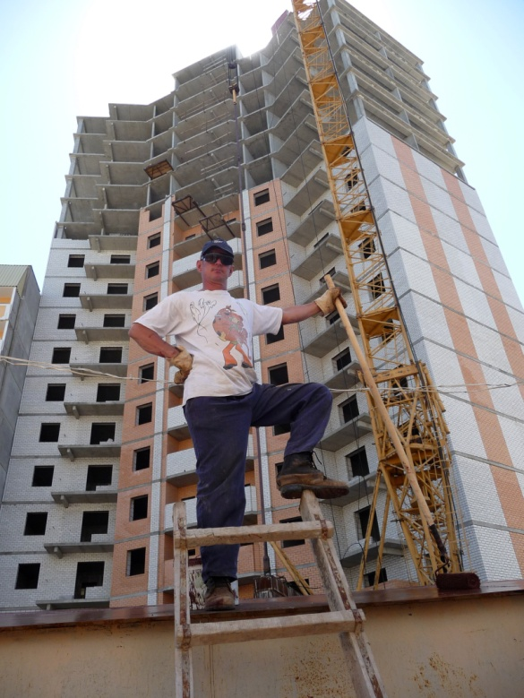
  Требования к фотоматериалам:
  Все материалы, представленные на конкурс должны отвечать тематике, целям и задачам конкурса.
  Каждый материал, присланный на конкурс, должен сопровождаться информацией: наименование номинации, наименование организации или СМИ, название снимка, дата и место съемки, ФИО автора, контактная информация.
  Фотографии могут быть цветными, либо монохромными.
  Фотографии принимаются в формате JPEG размером не более 1,5 МБ (для первой стадии preview).
  От каждого участника принимается не более 5 (пяти) фоторабот.
  Требования для тех, кто прошёл конкурсный отбор: фото в формате tif, 300 dpi.
  Каждый участник конкурса должен иметь авторские права на представленные работы. Направляя фото на конкурс, участник тем самым соглашается с его условиями и подтверждает, что является автором работы.
Логинова Ирина

Slide 7
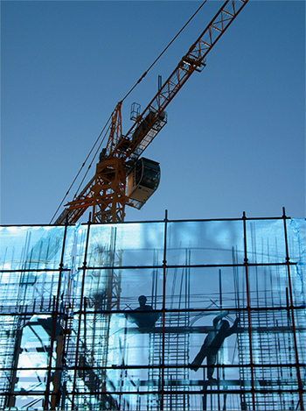
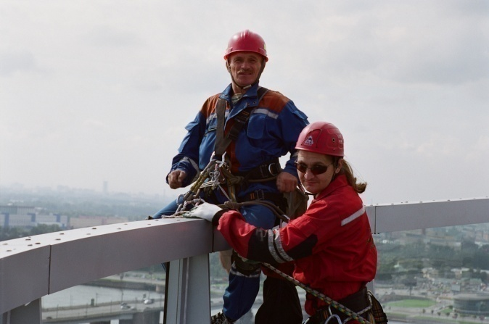
Владимир Каминский
  При оценке фотографий будут учитываться:
  нестандартное художественное решение,
  изобретательность и креативность,
  высокое качество изображений,
  уровень сложности и раскрытия темы
  (яркость образов, выразительность, фантазия, оригинальность).
Кирилл Иванов
  Организаторы конкурса оставляют за собой право тиражирования, воспроизведения и демонстрации фоторабот в рамках конкурса и по его итогам без выплаты авторского вознаграждения, но с указанием авторства.
  Организаторы конкурса не несут ответственности за нарушение участниками авторских прав.
  В случае публикации или показа в рамках церемонии награждения конкурсных фоторабот организаторы не несут ответственности в случае предъявления претензий со стороны лиц, фигурирующих на этих фотографиях.
  ***
Кирилл Иванов

Slide 8


Фотоработы на участие в конкурсе принимаются:
С 20 июня по 22 июля 2016 года;
Прием фоторабот осуществляется через сайт: http://fotostroika.ru в разделе «Условия участия».

Slide 9
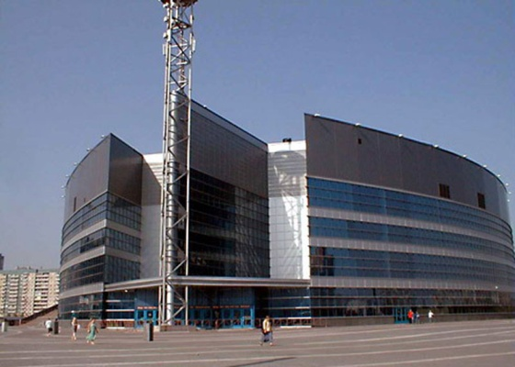
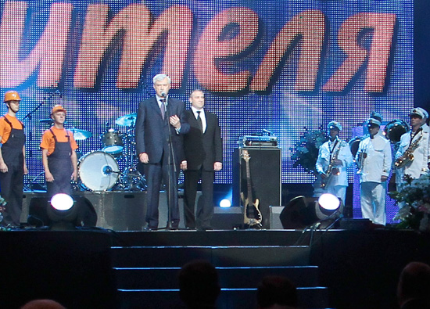
Награждение
  Памятными призами и дипломами конкурса награждаются по одному победителю в каждой номинации конкурса;
  Лучшие фотоработы будут размещены на специальном сайте фотоконкурса: http://fotostroika.ru;
  Лучшие фотоработы будут опубликованы в красочном каталоге конкурса, который будет распространяться 11.08.2016 г. в рамках праздничного концерта в СКК «Ледовый дворец»;
  Победители конкурса будут объявлены в рамках праздничного концерта в СКК «Ледовый дворец» 11.08.2016 г. и в торжественной обстановке на сцене Ледового дворца награждены памятными призами и подарками;
  Часть фоторабот будет опубликована на страницах Интернет-газеты «Фонтанка» с короткой информацией о фотоснимках.
Кирилл Иванов
Кирилл Иванов

Slide 10


Организатор
Генеральный информационный партнер
Оргкомитет конкурса:
190000, Санкт-Петербург,
Адмиралтейская наб., д. 10
тел.: +7 (812) 347-7892,
e-mail: press@domostroitel.ru

